Slide 1
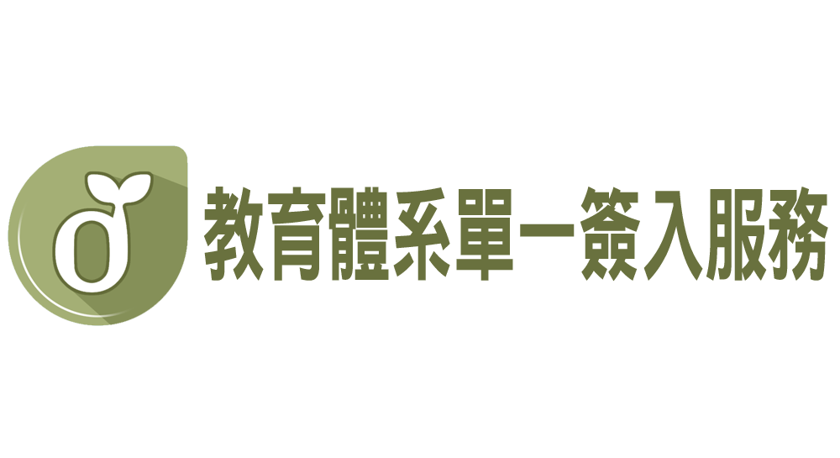
教育體系單一簽入說明
臺東縣教育網路中心

Slide 2
教育網路中心業務報告-教育體系單一簽入
目前師生帳號產生標準流程
學校註冊人員建立 學生個人資料
1.系統每日抓取學籍資料產生縣版OPENID帳號(由縣配發帳號)。 2.教師自行申請DOVE公務郵件帳號時同時設為縣版OPENID帳號。
使用者自行到教育雲系統申請教育雲帳號
學校人事建立 教職員個人資料

Slide 3
教育網路中心業務報告-教育體系單一簽入
教育部與臺東OPENID帳號目前應用分類
臺東縣單一簽入 OPENID | 教育部單一簽入 OPENID
1.提供教育部OPENID申請帳號的認證依據 | 1.教育雲各項服務(因材網、均一、學習拍等)
2.提供登入教育部單一簽入的第三方認證 | 2.教育部電子郵件 (@mail.edu.tw)
3.可啟用GOOGLE教育版(需自行登入啟用) | 3.全國在職教師進修網
4.資訊服務入口網行政服務 | 4.微軟教育版OFFICE365 (@ms.edu.tw)
5.DOVE公務郵件 (@dove.ttct.edu.tw)
6.教育無線漫遊

Slide 4
教育網路中心業務報告-教育體系單一簽入
教育部與臺東OPENID帳號區別
教育雲端帳號：教育部的系統 (@mail.edu.tw、@ms.edu.tw)
臺東縣單一帳號：臺東縣自建的系統 (DOVE帳號、GOOGLE教育帳號：@dove.ttct.edu.tw、@ttct.edu.tw)

Slide 5
教育網路中心業務報告-教育體系單一簽入
教師帳號與學生帳號區別
臺東縣教職員：依資訊入口網所申請DOVE信箱自選帳號 (例如DOVE 帳號為 wii)
臺東縣中小學學生：由校務系統資料轉入資訊服務入口網所派發帳號，則格式為： (例如學生帳號為sy035)
教育部雲端帳號：不配發，師生皆需在教育部單一簽入系統另外自選帳號(可以設定同縣內帳號，但無法與外縣市重複!)。

Slide 6
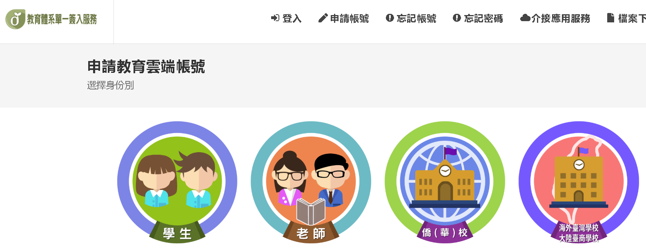
教育網路中心業務報告-教育體系單一簽入
教育部帳號申請管道：(目前須先擁有縣內帳號才能申請)
https://www.sso.edu.tw/register (目前可用於查轉學生帳號)

Slide 7
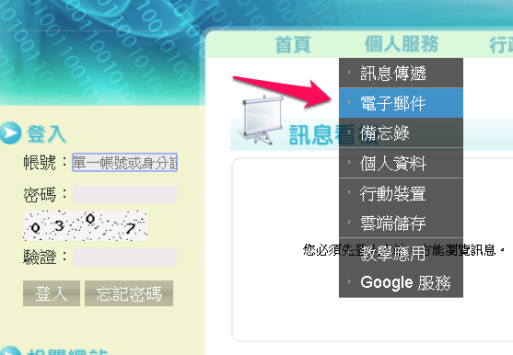
教育網路中心業務報告-教育體系單一簽入
臺東縣教職員帳號申請說明：
進入資訊服務入口網 點選個人服務→電子郵件 申請的DOVE帳號即為 縣內單一帳號!

Slide 8
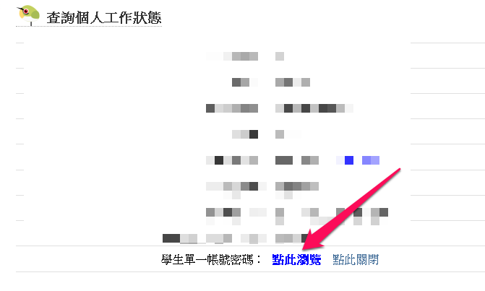
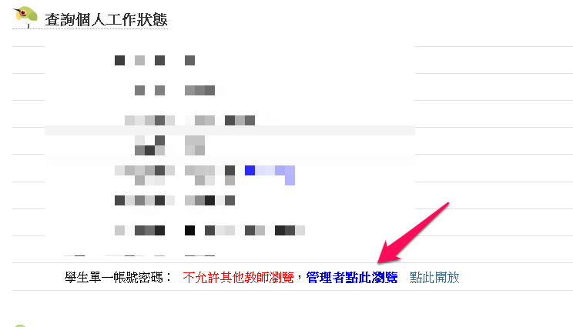
教育網路中心業務報告-教育體系單一簽入
學生單一帳號查詢方式： (主任及資訊有權限可開啟或關閉其他教師瀏覽權限)
資訊入口網-個人服務-個人資料-查詢工作狀態

Slide 9
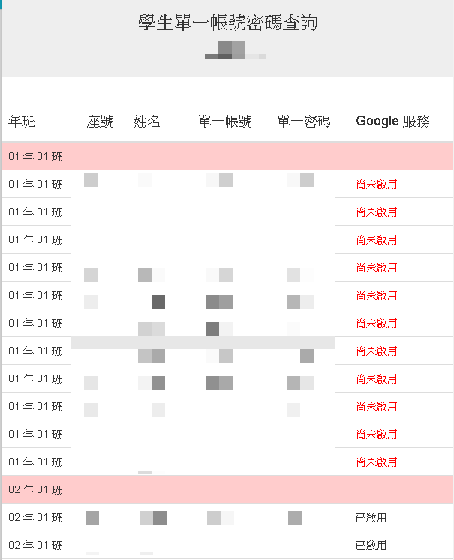
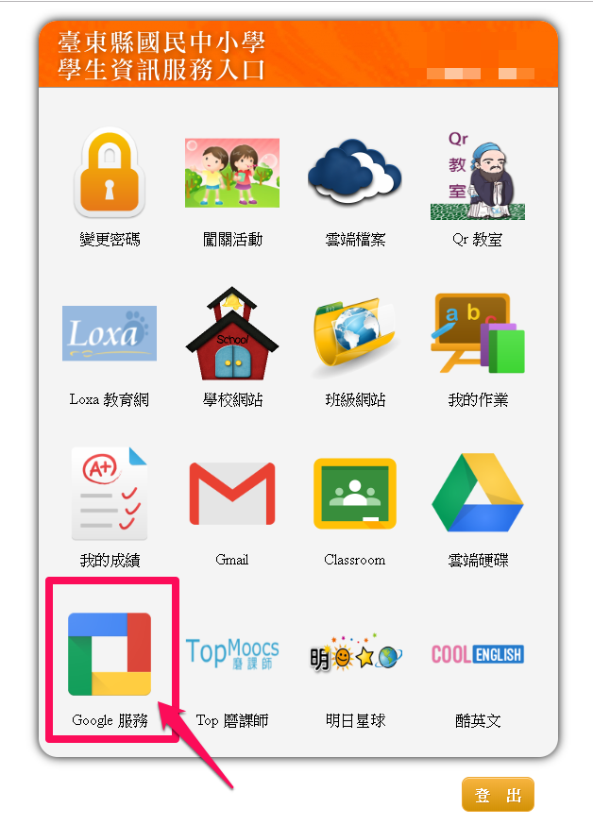
學生啟用GOOGLE服務方式
學生入口服務
https://stuportal.boe.ttct.edu.tw/
啟用按此

Slide 10
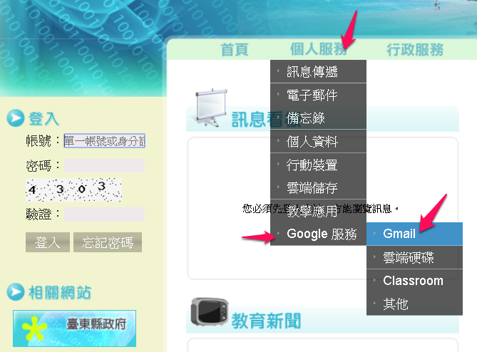
教師啟用GOOGLE服務方式
1.登入資訊入口網
2.選擇個人服務→
Google服務→
Gmail

Slide 11
師生啟用微軟OFFICE365教育版服務方式
登入 https://o365.k12cc.tw/
可參考該頁面啟用說明

